Slide 1
SWP-I
Spezifikationsvortrag
Capturing Similarity of Subgraphs in AMRs
Denis Logvinenko, Natalia Minakova, Livia Zöbeli

Slide 2
Überblick
Abstract Meaning Representation (AMR)
Evaluationsmetriken
Smatch[1]
S²Match[2]
Problemstellung und Ziel
Methode:
Erfassung der Ähnlichkeit von Texten und AMRs
Erweiterung von S²Match
Daten und Tools
Aufgabenteilung und Zeitplan

Slide 3
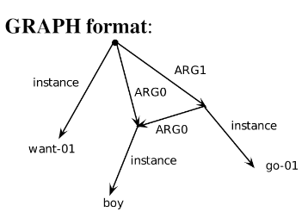
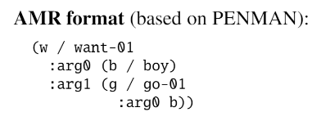
Abstract Meaning Representation
Semantische Repräsentation von Sätzen in Form eines gerichteten azyklischen Graphen.
Knoten repräsentieren Konzepte, Kanten Beziehungen
“The boy wants to go” (Banarescu et al. 2013)[3]

Slide 4
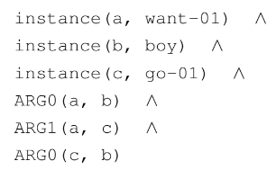
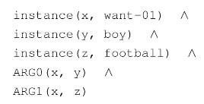
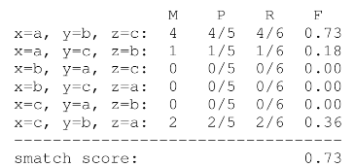
Evaluationsmetriken - Smatch
Smatch:
AMRs als Konjugation von Tripeln
Score: maximaler F-Score, der durch 1:1-Matching von Variablen zweier AMRs erreicht werden kann.
“The boy wants to go” vs. “The boy wants the football”, Cai & Knight (2013)[1]

Slide 5
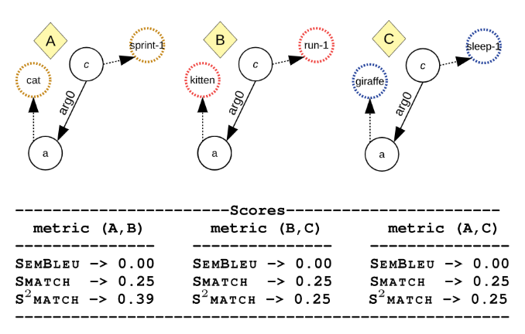
Evaluationsmetriken - S²Match
S²Match:
Basiert auf Smatch (Triple-Matching)
Berücksichtigt “graded similarity” auf Wortebene mit Hilfe von GloVe-Embeddings
Opitz et al. (2020)[2]

Slide 6
Problemstellung und Ziel
Mit aktuellen Metriken (Triple-Matching) ist es nicht möglich, die AMRs von “A kitten runs” und “A young cat sprints“ korrekt zu erfassen.
Unser Ziel:
Nicht nur die Ähnlichkeit von Wörtern, sondern jene von ganzen Phrasen soll berücksichtigt werden (“graded compositional similarity”)
Aus Text generierte semantische Repräsentation durch AMRs soll in Bezug auf linguistische Variation besser evaluiert werden

Slide 7
Methode
Erfassung der Ähnlichkeit von Texten und AMRs
untersuchen, welche lexikalischen AMR-Knoten der Parses zweier semantisch ähnlicher Sätze hohe Ähnlichkeit aufweisen
Erweiterung von S²Match:
Vergleich ähnlicher Phrasen beider AMRs über Konstituenten beider Sätze
auf Basis der Token bzw. Phrasen Ähnlichkeit von Schritt 1

Slide 8
Erfassung der Ähnlichkeit von Texten und AMRs
Vorgehen:
Ähnliche Sätze aus dem Datensatz extrahieren
Mithilfe von SBERT die Ähnlichkeit auf Token-Ebene berechnen
Kosinusähnlichkeit von Embeddings berechnen
Token-Token-Similarity-Matrix erstellen
Überprüfen, ob durch Addition von Token-Ähnlichkeiten Phrasen-Ähnlichkeiten abgeleitet werden können
Die ausgesuchten Sätze in AMR parsen
Alignieren von Phrasen-Tokens und lexikalischen AMR-Knoten mithilfe von GloVe
Messen und Vergleichen der Ähnlichkeit von AMR-Scores und Text-Scores pro Phrase
Alignieren von zwei AMRs mithilfe von GloVe
Analysieren, welche AMR-Knoten hohe Ähnlichkeit aufweisen
Die konstruktionellen Varianten semantischer Paraphrasen zwischen zwei AMRs untersuchen
Überlappung zwischen Similarity-Matrix und AMR-Graphen, zur Berechnung der Ähnlichkeit von Teilphrasen

Slide 9
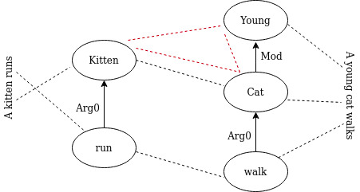
Erfassung der Ähnlichkeit von Texten und AMRs
Zusammenfassung
Generierung zweier Schnittstellen :
Text-AMR- und AMR-AMR-Alignments
Überlappung zwischen Similarity-Matrix und AMR-Graphen, zur Berechnung der Ähnlichkeit von Teilphrasen

Slide 10
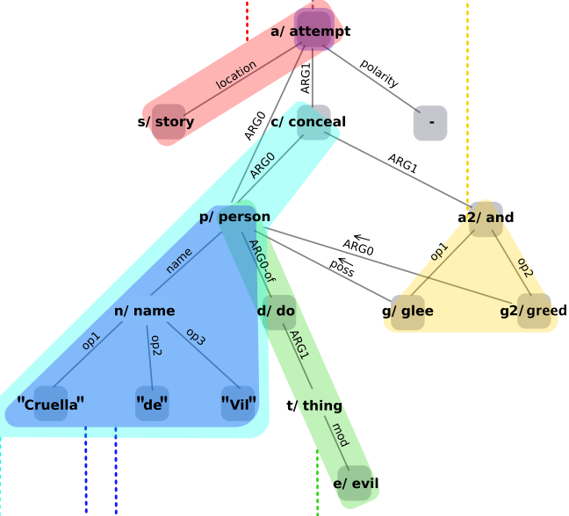
Erweiterung von S²Match
S²Match misst Ähnlichkeit von 2 lexikalischen Knoten
Meistens haben die Knoten aber eine untergeordnete Struktur
“evildoer Cruella de Vil” kann zu einem lexikalischen Knoten gemacht werden → Subjekt des Satzes
“her glee and greed” kann man auch als einen Knoten betrachten → Objekt des Satzes
“makes no attempt” → Prädikat
Szubert et al. (2018) [4]:
“In the story, evildoer Cruella de Vil makes no attempt to conceal her glee and greed.”

Slide 11
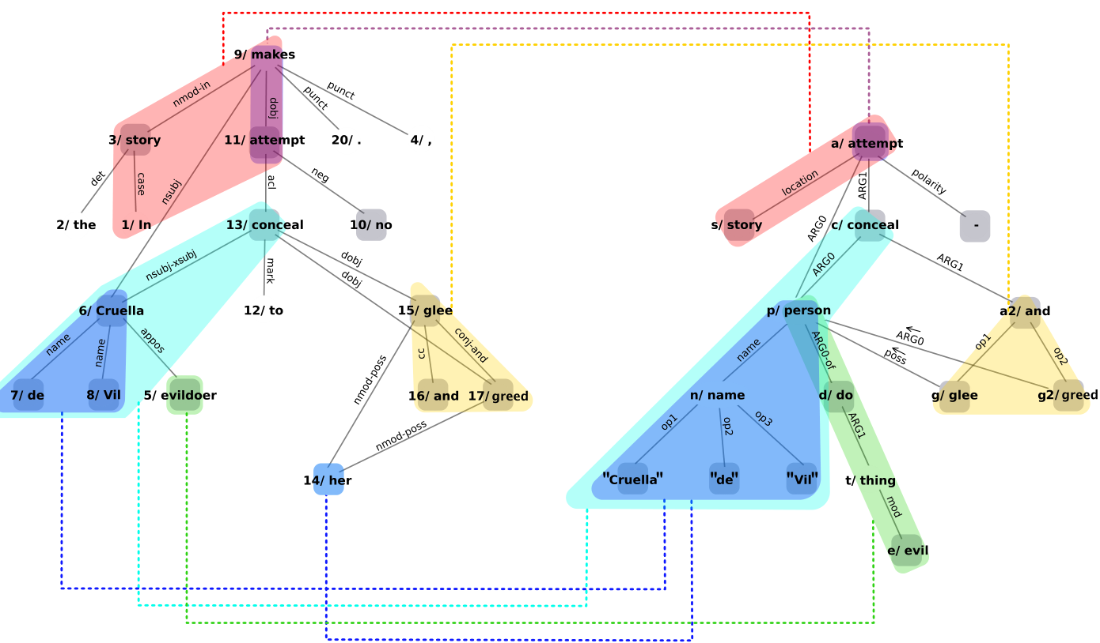
Was schlagen wir vor?
Szubert et al. (2018):
Methode, syntaktische Dependenz-Graphen auf AMRs abzubilden
Sätze bestehen aus syntaktischen Elementen (z.B. Konstituenten)
AMR-Unterbaum, der der Konstituente entspricht, wird durch ein Embedding ersetzt
Durch “Ausblenden” der Substruktur reduzieren wir die Komplexität eines AMR-Graphen
Semantik bleibt wegen qualitativer Phrasen-Embeddings erhalten

Slide 12
Daten
Tools
STS-Dataset:
Ähnlichkeit von 2 Sätzen auf einer Skala von 0 bis 5
Score 5 (maximal ähnlich):
Sent 1: ”There are two things to consider”
Sent 2: “A couple things to consider”
Dependency-Parsing:
SuPar
AMR2Text/Text2AMR-Parser:
JAMR
Satz- oder Phrasenembeddings:
SentenceTransformers
AMR-Metriken:
Smatch
S²Match

Slide 13
Aufgabenverteilung/Zeitplan
Erfassung der Ähnlichkeit von Texten/AMRs | Erweiterung von S²Match
Korpusaufbereitung – Livia – 21.12 Token-Token-Similarity-Matrix – Natalia – 04.01 Token-AMR-Alignment – Natalia –11.01 AMR-AMR-Alignment – Natalia/Livia – 25.01 Analysieren welche AMR-Knoten hohe Ähnlichkeit aufweisen – Natalia/Livia – 08.02 Überlappen von Similarity-Matrix und AMR-Graphen – Natalia/Livia – 15.02 | Aus STS-Sätzen DG erzeugen – 21.12 In AMRs umwandeln – 22.12 DG-AMR-Mapping erzeugen – 31.12 Ähnlichkeiten von DG-Phrasen zweier Sätze berechnen und mappen – 07.01 Strukturen lexikalischer AMR-Knoten durch Embeddings der korrespondierenden DG-Phrasen ersetzen – 14.01 Alles in S²Match integrieren – 21.01
Evaluation – alle – 15.02.2021 Abschlussvortrag – alle – 22.02.2021 Abschlussbericht – alle – offen

Slide 14
Aufgabenverteilung/Zeitplan
Erfassung der Ähnlichkeit von Texten/AMRs | Deadline
Korpusaufbereitung -Livia/Denis Token-Token-Similarity-Matrix Natalia Token-AMR-Alignment Denis AMR-AMR-Alignment Natalia Analysieren welche AMR-Knoten hohe Ähnlichkeit aufweisen (alle) Überlappen von Similarity-Matrix und AMR-Graphen Natalia/Livia | 21.12
Token-zu-Teil-Dependenz-Graph Abbildung Teil-Dependenz-Graph-zu-Teil-AMR-Graph-Abbildung
Evaluation – alle – Abschlussvortrag – alle – Abschlussbericht – alle – | 15.02.2021 22.02.2021 offen

Slide 15
Danke für Eure Aufmerksamkeit!

Slide 16
Referenzen
[1]Cai, Shu, and Kevin Knight. "Smatch: an evaluation metric for semantic feature structures." Proceedings of the 51st Annual Meeting of the Association for Computational Linguistics (Volume 2: Short Papers). 2013.
[2]Opitz, Juri, Letitia Parcalabescu, and Anette Frank. "Amr similarity metrics from principles." arXiv preprint arXiv:2001.10929 (2020).
[3]Laura Banarescu, Claire Bonial, Shu Cai, Madalina Georgescu, Kira Griffitt, Ulf Hermjakob, Kevin Knight, Philipp Koehn, Martha Palmer, and Nathan Schneider. 2013. Abstract meaning representation for sembanking. In Proceedings of the 7th Linguistic Annotation Workshop and Interoperability with Discourse, pages 178–186
[4]Szubert, Ida, Adam Lopez, and Nathan Schneider. "A structured syntax-semantics interface for English-AMR alignment." Proceedings of the 2018 Conference of the North American Chapter of the Association for Computational Linguistics: Human Language Technologies, Volume 1 (Long Papers). 2018.

